Slide 1
Circuite cu reactie pozitiva
Circuite basculante
Circuite basculante bistabile
Circuite basculante monostabile
Circuite basculante astabile

Slide 2
Circuite basculante
Circuite caracterizate prin existenţa unor stări bine determinate, între care au loc tranziţii rapide, numite procese de basculare. Un proces de basculare constă din modificarea rapidă a unor curenţi sau tensiuni, procesul rapid implicând existenţa unor bucle de reacţie pozitivă sau a unor rezistenţe negative. Declanşarea basculării se poate face din exterior, prin intermediul unor semnale de comandă, sau din interior, prin acumularea lentă şi atingerea unui stadiu critic de către anumite mărimi electrice din circuit.
Circuitele basculante prezintă două stări bine determinate, fie stabile, fie instabile. O stare stabilă este o stare în care circuitul poate rămâne o perioadă de timp nelimitată în lipsa unui semnal de comandă. Intr-o stare instabilă circuitul rămâne un timp limitat, după care basculează în cealaltă stare, fără a interveni vreun semnal de comandă de basculare extern.
Circuitele basculante se pot grupa, după numărul stărilor stabile, în:
- circuite basculante bistabile, pentru care ambele stări sunt stabile
- circuite basculante monostabile, prezentând o stare stabilă şi una instabilă
- circuitele basculante astabile, cu ambele stări instabile

Slide 3
Circuite basculante bistabile
Circuitele basculante bistabile se caracterizează prin existenţa a două stări stabile, în care pot rămâne un timp oricât de lung. Bascularea dintr-o stare în alta declansata cu ajutorul unor impulsuri de comanda.
Circuit bistabil: un exemplu de circuit secvenţial (circuit definit prin faptul că ieşirile sale au valori logice ce depind de o anumită secvenţă a semnalelor care s-au manifestat anterior în circuit). Circuitele secvenţiale prezintă deci posibilitatea stocarii informatiei (memorării)
Spre deosebire de circuitele secvenţiale, circuitele combinaţionale, constând din combinaţii de porţi logice, au ieşiri care depind doar de intrările prezente în acel moment.
Circuitele bistabile pot fi clasificate în circuite simetrice şi circuite nesimetrice.

Slide 4
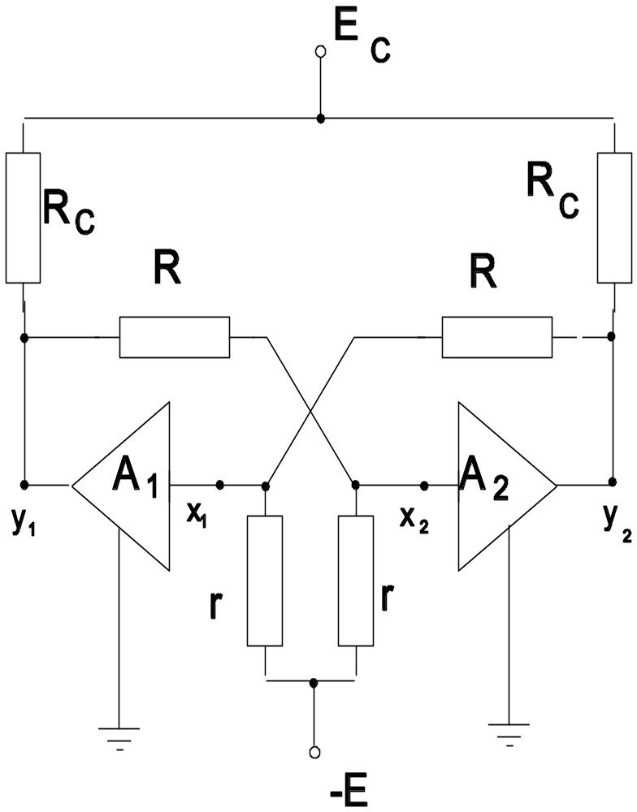
Circuite Basculante Bistabile Simetrice
Cu Componente Discrete
Schema de principiu se prezintă în figura alaturata
A1 şi A2 sunt două amplificatoare legate în reacţie pozitivă, prin divizorul format de rezistenţele R şi r

Slide 5
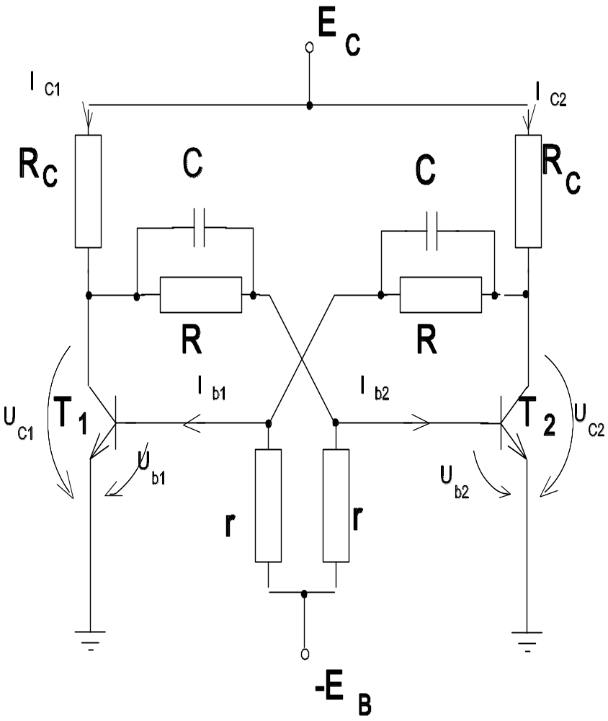
Proiectarea cu componente discrete
Etajele amplificatoare formate din tranzistoarele T1 şi T2
Cuplate între ele prin elementele de reacţie pozitivă constituite din divizoarele de tensiune R si r
O parte din tensiunea colector-emitor a unui tranzistor este transmisa în baza celuilalt tranzistor

Slide 6
Functionarea circuitului
Daca are loc o creştere mică a curentului I_{C1}, aceasta duce la micşorarea tensiunii U_{C1}, care este transmisă prin divizorul R-r în baza tranzistorului T₂. Scăderea tensiunii U_{B2} va fi amplificată şi inversată de tranzistor, astfel încât creşte tensiunea U_{C2}, iar această creştere va fi transmisă în baza tranzistorului T₁ prin divizorul R-r. Prin urmare I_{C1} creşte şi mai mult. In consecinta apare un proces de basculare, care se dezvoltă în avalanşă: curentul I_{C1} creşte şi curentul I_{C2} scade, pâna când T₁ devine saturat, iar T₂ blocat.
Starea este stabilă, deoarece bucla de reacţie pozitivă este întreruptă datorita starii de blocare a tranzistorului T2
Două stări stabile:
1. T1 - conductie (saturat), T2 - blocat
2. T1 - blocat, T2 - conductie (saturat)

Slide 7
Pentru ca CBB să funcţioneze aşa cum s-a arătat mai sus, elementele sale trebuie dimensionate astfel încât să fie satisfacute următoarele condiţii:
1). când T1 este blocat, T2 trebuie să fie saturat
2). când T1 este saturat, T2 trebuie să fie blocat
3). când T1 şi T2 se găsesc în stare activă, amplificarea pe bucla de reacţie pozitivă trebuie să fie supraunitară.
Datorită simetriei circuitului, condiţiile 1) şi 2) sunt echivalente. În afară de acestea se poate demonstra că dacă sunt satisfăcute condiţiile 1) şi 2) atunci va fi satisfacută şi condiţia 3). În concluzie, conditia 1) este o condiţie necesară şi suficientă pentru ca circuitul să funcţioneze corect.
Condiţia 1) impune respectarea următoarelor inegalităţi:
U_{B1} ≤ 0
I_{B2} ≥ I_{Bs}

Slide 8
Declanşarea Circuitelor Basculante Bistabile
Două metode fundamentale de declanşare a CBB:
a). declanşarea pe căi separate pentru fiecare tranzistor în parte (CBB de tip RS).
b). declanşarea pe o cale comună (CBB de tip T).
CBB folosesc una din metodele de declanşare de mai sus, sau ambele metode (CBB de tip RST sau JK).
Impulsurile de declanşare pot fi aplicate pe baza sau pe colectorul tranzistoarelor.
Polaritatea impulsurilor de declanşare poate fi atât pozitivă cât şi negativă.
Semnalul de declanşare nu are rolul propriu-zis de a determina el singur bascularea CBB, el are rolul de a iniţia un proces regenerativ prin care circuitul să comute singur.
Indiferent de tipul tranzistorului (pnp sau npn), declanşarea cu impulsuri care comandă blocarea tranzistorului conductor prezinta anumite avantaje:
- sensibilitatea CBB este mare
- energia impulsului necesară pentru a produce bascularea este mai mică
Un CBB realizat cu tranzistoare npn va bascula în condiţii optime dacă se aplică un impuls negativ pe baza tranzistorului saturat

Slide 9
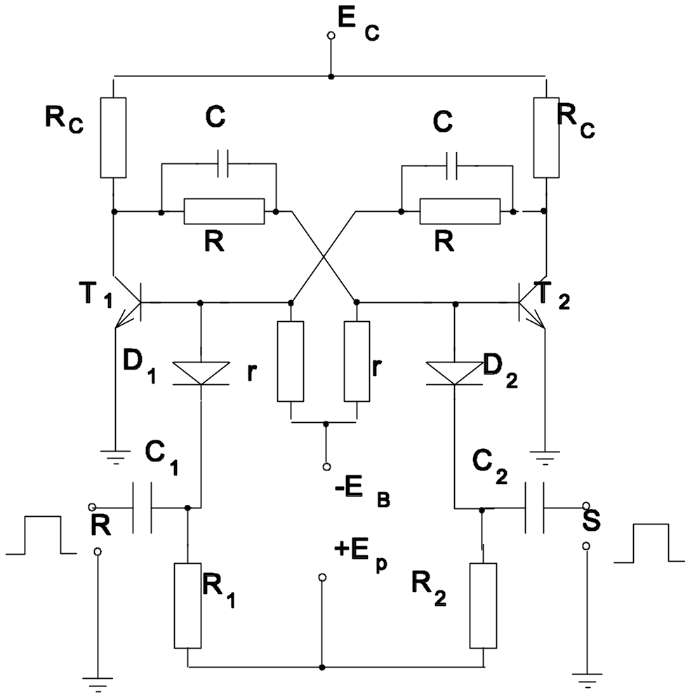
Pentru a comanda un CBB atât cu impulsuri, cât şi cu nivele de tensiune circuitele de declanşare conţin de obicei un circuit de diferenţiere RC.
Prin diferenţiere, apar atât vârfuri pozitive cât şi vârfuri negative, deci ar exista posibilitatea unei rebasculări nedorite.
Pentru a evita această situaţie, circuitele de diferenţiere sunt urmate de diode care împiedică trecerea vârfurilor cu polaritatea nedorită.
Declanşarea pe căi separate pe bază
Circuitul în starea T₁-saturat şi T₂-blocat.
Dacă se aplică un impuls de declanşare la intrarea S de amplitudine E_{C}, acesta va fi diferenţiat de circuitul de diferenţiere R₂C₂. Dioda D₂ va împiedica trecerea vârfurilor pozitive şi va permite trecerea vârfurilor negative de tensiune, care vor bloca şi mai mult tranzistorul T₂. Bascularea nu are loc în acest caz.

Slide 10
Dacă se aplică impulsul de declanşare la intrarea R, vârfurile negative de tensiune ce ajung în baza tranzistorului T₁ vor determina blocarea lui, deci bascularea CBB.
Pentru ca în regim staţionar să fie blocate ambele diode, se recomandă polarizarea lor inversă cu o tensiune E_{P}. Valoarea acestei tensiuni se alege cu ceva mai mare decât tensiunea bază-emitor a tranzistorului saturat.
Declanşarea pe căi separate pe colector
Circuitul de declanşare este identic, semnalul de comanda este aplicat în colectoarele tranzistoarelor. Potenţialul E_{C} este folosit ca şi tensiune pozitivă de polarizare pentru diode.
Declanşarea pe baze prezinta unele avantaje, pentru că permite obţinerea unor frecvenţe de basculare mai mari şi asigură o sensibilitate mai bună

Slide 11
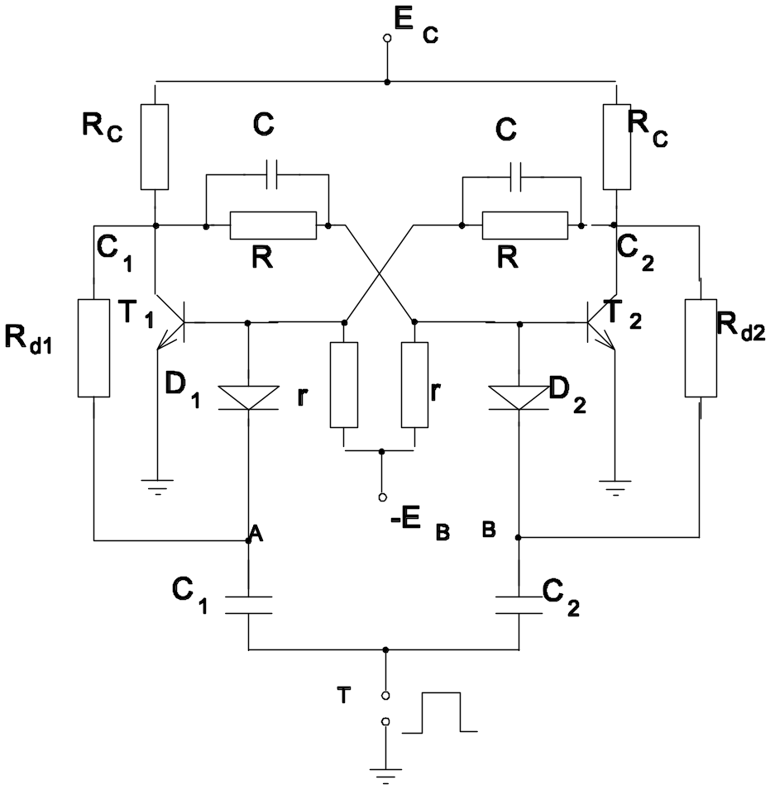
Declanşarea pe o cale comună pe baze
Fie circuitul in starea:
T1-saturat si T2-blocat
Tensiunile in diferite puncte ale schemei au următoarele valori tipice (pentru tranzistoarele cu siliciu) :
U_{C1}=+0,1V; U_{B1}=+0,7V; U_{B2}=-0,1V
Dioda D₁ este conductoare, iar dioda D₂ este blocată cu o tensiune inversă mare. Impulsul de declanşare T este diferenţiat de grupurile R_{d1}, C₁ şi R_{d2}, C₂. Impulsurile ascuţite pozitive rezultate prin diferenţiere vor fi tăiate de diodele D₁ si D₂.
Dintre cele două impulsuri negative rezultate prin diferenţiere, va putea trece numai cel care se aplică în catodul diodei conductoare D1, celălalt impuls nu va putea trece prin dioda blocată D2.
Impulsul de comanda va determina comutarea circuitului, deoarece un puls negativ ascutit este aplicat pe baza tranzistorului conductor.
Notes:
.

Slide 12
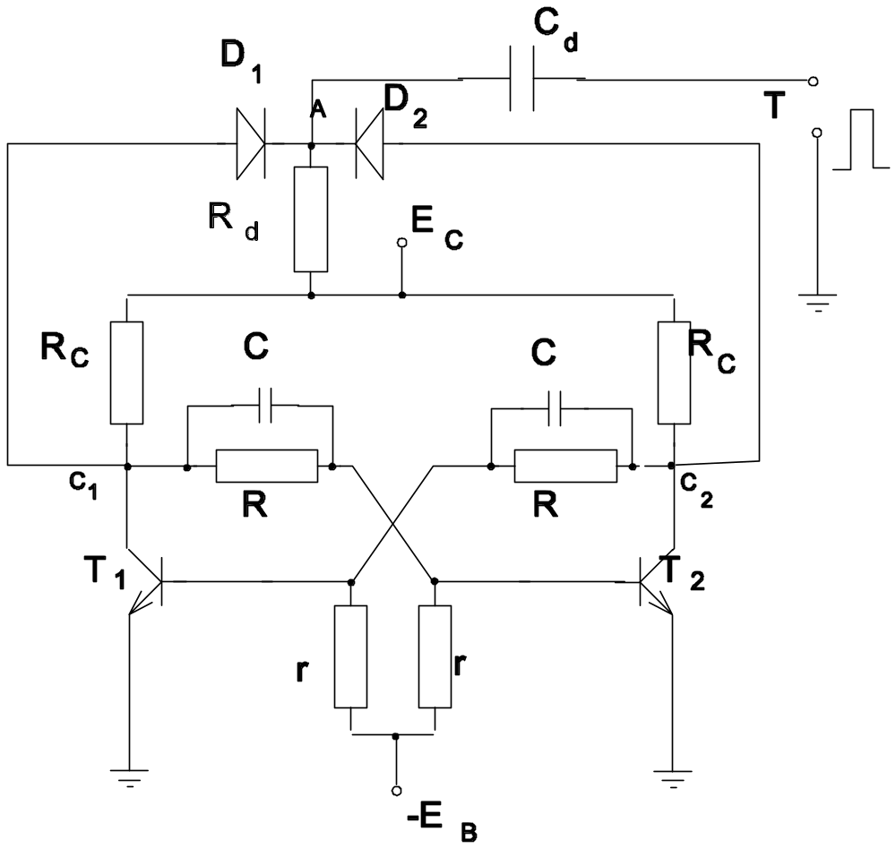
Declanşarea pe o cale comună pe colector
Fie circuitul in starea:
T1-saturat si T2-blocat
Tensiunile in diferite puncte
U_{C1}=+0,1V; U_{C2}≅+E_{C},
U_{A}≅E_{c}
Dioda D₁ este blocată cu o tensiune inversă aproximativ egală cu E_{C}, în timp ce dioda D2 este blocată cu o tensiune inversă mică, egală cu căderea de tensiune pe rezistenţa R_{C}.
Impulsul de declanşare aplicat la intrarea T este diferenţiat de circuitul de diferenţiere RdCd. Vârfurile negative de tensiune, rezultate prin diferenţiere (datorită polarizării diodelor) pot ajunge numai pe colectorul tranzistorului blocat (saltul negativ de tensiune se transmite, în cazul de faţă, prin dioda D2 în colectorul tranzistorului blocat T2) determinand deschiderea acestuia.

Slide 13
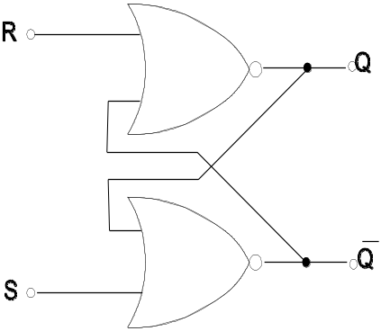
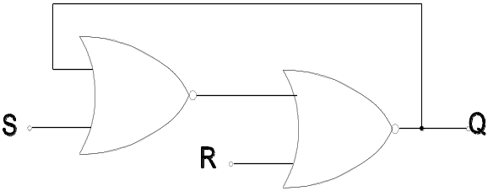
CBB de tip S-R asincron
CBB RS cu porţi SAU-NU
CBB RS simetric cu porţi SAU-NU
Un bistabil simplu poate fi construit, din punct de vedere logic, prin introducerea unei bucle de reacţie într-o reţea de porţi, fie porţi SAU-NU, fie ŞI-NU.
Intrările bistabilului se numesc S (set) şi R (reset).
S | R | Q⁺
1 | 0 | 1
0 | 1 | 0
0 | 0 | Q
1 | 1 | Intrări nepermise
Tabela de adevăr a CBB RS

Slide 14
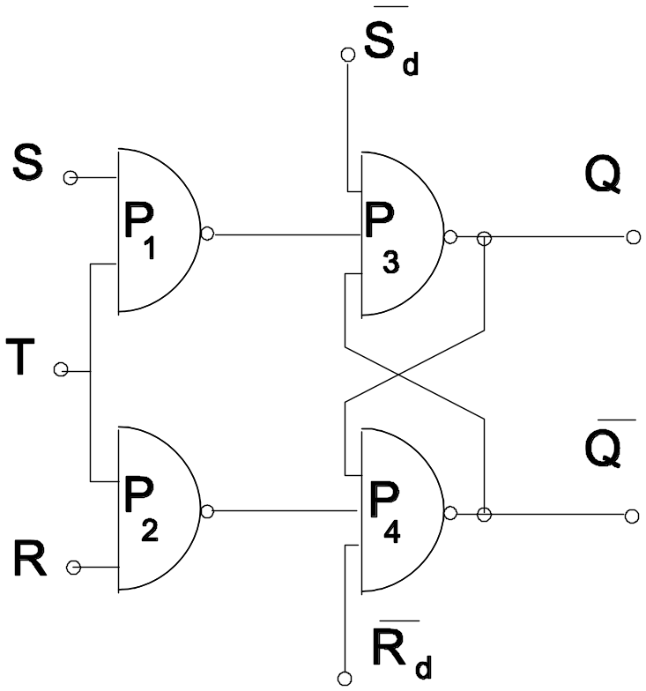
CBB de tip SR sincrone
Circuitele bistabile RS sincrone au două intrări de date R şi S, şi o intrare de tact, T.
Informaţia de la intrările de date R şi S poate fi transmisă spre bistabilul propriu-zis numai atunci cand impulsului de tact are valoarea logica ‘1’.
Bistabilul RS sincron are un semnal de ceas (intrarile R si S raman asincrone), care controleaza evolutia circuitului.
Deasemenea are alte doua intrari, Sd- si Rd-, care actioneaza direct asupra iesirilor Q si Q- suprascriind intrarile R si S.

Slide 15
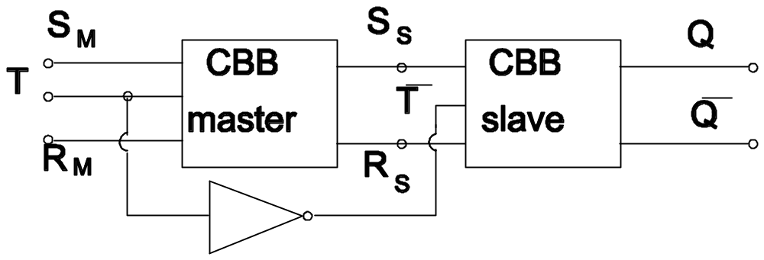
CBB RS master-slave
CBB RS master-slave: menit a elimina neajunsurile legării în cascadă a mai multor CBB de tip RS (posibila nedeterminare a stărilor fiecărui CBB)
Primul CBB, numit CBB master este comandat de intrările de date R şi S, iar al doilea CBB din secvenţă se numeşte CBB slave şi este comandat de ieşirile CBB master.
Scurta descriere:
pe frontul pozitiv al impulsului de ceas, CBB master este deconectat de CBB slave, deoarece acestea nu pot comunica; pe acest front, intrarile S si R actioneaza asupra CBB master, determinand bascularile corespunzatoare
cand semnalul de ceas trece din ‘1’ in ’0’, pe frontul cazator, intrarile RS slave sunt conectate la master; iesirile master-ului comanda starea slave-ului
In acest fel, doar un singur CBB este activ la un anumit moment, iesirile master-slave-ului fiind complet izolate de intrari.
Folosind acest circuit, nedeterminarea logica pentru o secventa de CBB este evitata.

Slide 16
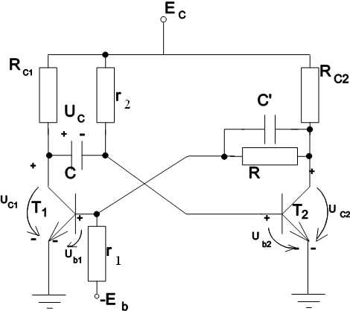
Circuite basculante monostabile
Circuitele basculante monostabile, (CBM), prezinta o stare stabilă şi una instabilă; se folosesc mai ales pentru obţinerea unor intervale de timp fixe, marcate precis prin discontinuităţi (variaţii rapide) de tensiune.
Condiţia cea mai importantă pentru acest circuit este stabilitatea duratei stării instabile.
CBM cu cuplaj colector - bază
Reacţia pozitivă este asigurată cu ajutorul circuitelor de cuplaj, dar la CBM cuplajul rezistiv dintre colectorul tranzistorului T₁ şi baza tranzistorului T₂ este înlocuit cu un cuplaj capacitiv.
Caracterul diferit al celor două stări ale circuitului se datorează acestei nesimetrii a cuplajelor.
Starea stabilă: tranzistorul T₁ este blocat, pentru că baza lui este legată prin r₁ la -E_{B}, iar tranzistorul T₂ este saturat, pentru că baza lui este legată prin r₂ la E_{C}. Căderea de potenţial pe capacitatea C, UC va fi pentru această stare stabilă de ≈EC.

Slide 17
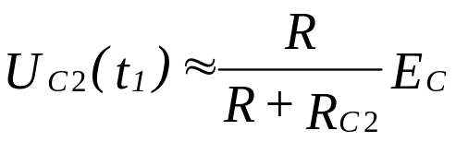
Starea instabilă:
Prin aplicarea unui impuls negativ în baza tranzistorului T₂, se iniţiază un proces de basculare, care poate fi descris astfel:
- tensiunea U_{B2} scade
- curentul de colector I_{C2} scade
potenţialul în colectorul lui T₂ ( U_{C2} ) creşte, ca si potenţialul U_{B1}
- curentul de colector I_{C1} creşte
- potenţialul în colectorul lui T₁, U_{C1}, scade, ca si U_{B2}
În felul acesta circuitul trece în starea opusă:
T1 este saturat şi T2 este blocat
Datorită scăderii rapide a tensiunii U_{C1} de la E_{C} la aproximativ 0V, condensatorul C va transmite un salt negativ de tensiune, de amplitudine E_{C}, la baza tranzistorului T₂.
Dupa aceasta tranzitie: U_{C1}(t1) ≈ 0,
U_{B2}(t₁) ≈ U_{C1}(0) - E_{C} ≈ -E_{C}

Slide 18
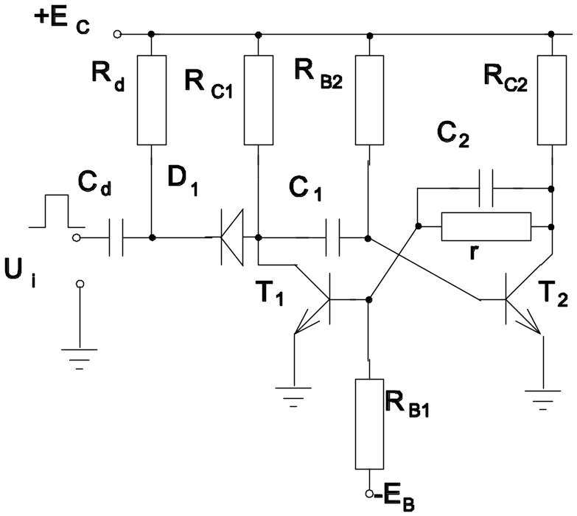
În timpul stării instabile, condensatorul C se descarcă de la valoarea iniţială U_{C}(0) ≈ E_{C}, spre valoarea finală U_{C} = -E_{C} - I_{C0}∙r₂ si tensiunea U_{B2} creşte exponenţial spre valoarea: -U_{C}. Tensiunea pozitiva deschide T₂ si datorita reacţiei pozitive, circuitul rebasculează în starea stabilă.
Durata stării instabile, determinata de analiza condiţiei de blocare a tranzistorului T₂ şi de saturare a tranzistorului T₁.
Durata simplificata pentru starea instabila: T_{si} ≈ τ∙ln2 = 0,69∙r₂∙C
Declanşarea CBM pe o cale pe colector
Circuit de comanda identic ca si in cazul circuitelor basculante bistabile, format din circuitul de diferentiere R_{d} C_{d} si dioda D₁

Slide 19
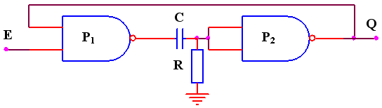
CBM realizate cu porţi TTL
Circuitul este realizat cu două porţi TTL de tip ŞI-NU si un circuit RC
Comandat pe frontul negativ al semnalului de declanşare E

Slide 20
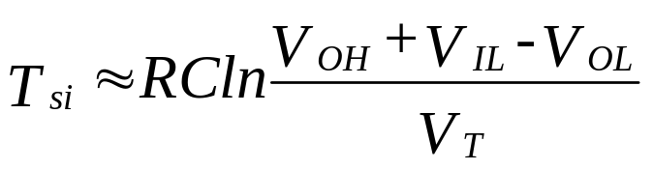
La aplicarea semnalului E, la ieşirea primei porţi P₁ va exista un salt pozitiv care se transmite prin capacitatea C la intrarea porţii P₂, care iniţial este polarizată la starea stabilă, prin rezistenţa R, legată la masă. La venirea saltului pozitiv de tensiune pe intrarea portii P₂ aceasta comută, saltul negativ de tensiune de la ieşirea sa transferându-se la intrarea porţii P₁, care rămâne în starea ‘1’ logic; în timp, prin tranzistorul de ieşire al portii capacitatea C se va descărca de la V_{CC} spre masă. Când la intrarea porţii P₂ se atinge potenţialul de prag de comutare, poarta va comuta în ‘1’ logic, şi coroborat cu încetarea impulsului negativ de declanşare, va face ca poarta P₁ să treacă în starea ‘0’ logic, starea stabilă a circuitului.
Durata aproximativă a stării instabile este:

Slide 21
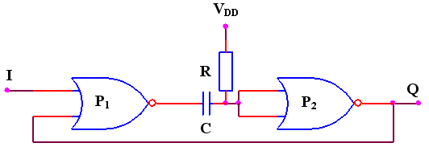
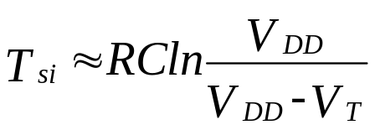
CBM realizate cu porţi CMOS
Circuitul este realizat cu două porţi CMOS de tip SAU-NU si un circuit RC
Comandat pe frontul pozitiv al semnalului de declanşare I
Starea stabilă a circuitului este cea în care ieşirea Q este la ‘0’ datorita rezistenţei R legate la V_{DD}
Când la intrarea I se aplică un impuls pozitiv de declanşare, poarta P₁ va prezenta la ieşire un salt negativ de tensiune, care, prin intermediul capacităţii C, va ajunge la intrarea lui P₂ producând comutarea acesteia în ‘1’ logic. În continuare capacitatea C se va încărca de la V_{DD}, iar când potenţialul pe bornele sale va ajunge la valoarea potenţialului de prag de basculare, poarta P₂ va bascula în starea ‘0’, starea stabilă a circuitului. Durata stării instabile se determină cu formula:

Slide 22
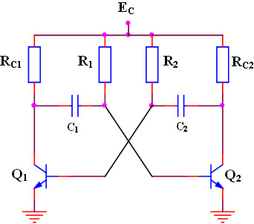
Circuite basculante astabile (CBA)
CBA cu componente discrete
Existenţa a două stări instabile
Comutarea se execută într-un timp foarte scurt şi apare ca o variaţie bruscă a mărimilor electrice
Bascularea se declanşează fără semnale aplicate din exterior
Duratele starilor determinate de parametrii circuitului
CBA cu cuplaj
colector - bază
CBA este de fapt un oscilator care produce semnal dreptunghiular la ieşirea sa
Durata impulsurilor şi perioada de repetiţie sunt determinate de valorile unor elemente de circuit
Faptul că rezistenţele R₁ şi R₂ sunt legate la sursa +E_{C}, asigură ca niciunul dintre tranzistoarele T₁ şi T₂, în regim staţionar, să nu rămână blocat pentru o perioada de timp nedefinita

Slide 23
Fie starea în care tranzistorul T₁ este blocat şi tranzistorul T₂ conduce; aceasta implică ca potenţialul pe capacitatea C₂ să fie în scădere, condensatorul descărcându-se prin circuitul E_{C}, R₂, C₂ şi tranzistorul conductor T₂. Pe măsura scăderii curentului de descărcare care trece prin R₂, creşte potenţialul în baza tranzistorului T₁, iar când potenţialul U_{B1} va depăşi tensiunea de prag de deschidere a tranzistorului T₁, acesta devine conductor, iar potenţialul din colectorul său va începe să scadă.
Aceasta va duce la scăderea potenţialului bazei lui T₂, ce va determina ieşirea sa din saturare. Bucla de reacţie pozitivă va impune un proces în avalanşă, ce va duce în final la blocarea tranzistorului T₂, şi circuitul va trece astfel în a doua stare instabilă. Tranzistorul T₁ fiind în conducţie, acum se va descărca capacitatea C₁, prin circuitul E_{C}, R₁, C₁ şi T₁. Starea aceasta va dura până când tensiunea din baza lui T₂ va depăşi valoarea de prag de deschidere şi tranzistorul T₂ se va deschide, restabilindu-se bucla de reacţie pozitivă, ce va declanşa bascularea în cealaltă stare instabilă.

Slide 24
În prima stare, pe lângă descărcarea capacităţii C₂, are loc încărcarea capacităţii C₁, prin circuitul E_{C}, R_{C1}, C₁ şi rezistenţa de intrare a tranzistorului conductor T₂. Constanta de timp de încărcare este τ_{1i} ≈ R_{C1}∙C₁. Pentru a doua stare, se va încărca capacitatea C₂ prin lanţul E_{C}, R_{C2}, C₂ şi tranzistorul saturat T₁, cu o constantă de timp τ_{2i} ≈ R_{C2}∙C₂
Duratele celor două perioade instabile se determină după formulele:
T_{si1} ≈ 0,69∙R₁∙C₁
T_{si2} ≈ 0,69∙R₂∙C₂
Pentru un CBA simetric, pentru care R₁ = R₂ = R, iar C₁ = C₂ = C, se va genera un semnal rectangular (o tensiune rectangulară) în colectoarele tranzistoarelor, având o perioadă T ≈ 1,4∙RC şi cu un factor de umplere 1/2

Slide 25
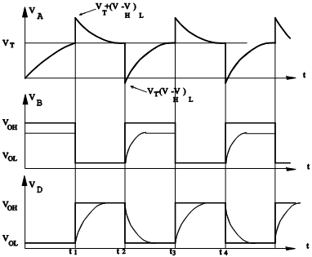
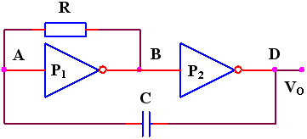
CBA realizate cu circuite TTL
Funcţionare: dacă la momentul t<t₁ la intrarea porţii P₁ (punctul A) avem semnal logic ‘0’, la ieşire (punctul B) vom avea ‘1’ logic, iar la ieşirea porţii P₂ vom avea ‘0’ logic. Asadar, potenţialul punctului A tinde să crească spre V_{H}, condensatorul C încărcându-se prin rezistenţa R de la tensiunea din punctul B. La momentul t=t₁ când V_{A}=V_{T}, (potentialul de prag al P₁), ieşirea porţii P1 comută din ‘1’ în ‘0’, ceea ce determină comutarea ieşirii porţii P₂. Saltul de tensiune din D de la V_{L} la V_{H} se transmite prin capacitatea C în punctul A.

Slide 26
Tensiunea din punctul A scade exponenţial spre valoarea tensiunii VL de la ieşirea porţii P1, pe măsură ce are loc descărcarea capacităţii C prin R spre potentialul scazut al punctului B. La momentul t=t2, VA=VT ceea ce determină din nou comutarea celor două porţi. Saltul de tensiune din punctul D se transmite prin capacitatea C în A. În continuare capacitatea se va încărca prin rezistenţa R, iar potentialul din A va creşte...
Fenomenul continuă atât timp cât circuitul este sub tensiune

Slide 27
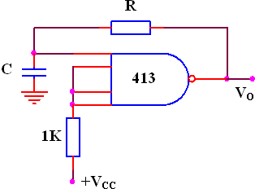
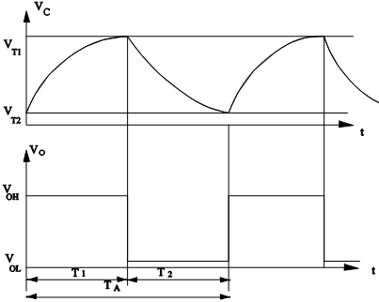
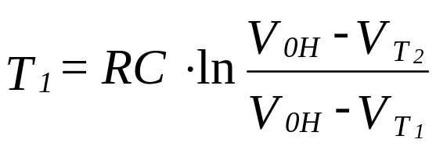
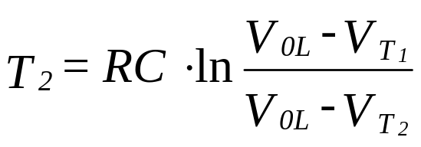
CBA realizat cu trigger Schmitt
Condensatorul C se încarcă şi se descarcă prin rezistenţa R, tinzând spre nivelele tensiunii de ieşire, dar la atingerea pragurilor de basculare V_{T1} şi V_{T2} circuitul comută dintr-o stare în alta.
Duratele stărilor sunt:
Pentru circuitul integrat 413:
T₁ ≈ 0,86∙RC
T₂ ≈ 0,83∙RC

Slide 28
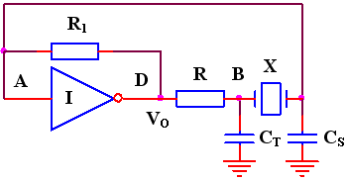
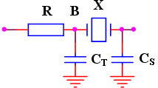
CBA realizate cu cristale de cuarţ şi porţi logice
Cuarţul este tăiat după anumite direcţii cristalografice, este slefuit şi i se depun electrozi metalici pe două feţe paralele. Din punct de vedere electric cristalul oferă o impedanţă cu proprietăţi de circuit rezonant.
Oscilatoarele cu cuarţ realizate cu circuite CMOS asigură avantajul consumului de putere redus şi a stabilităţii frecvenţei pe o gamă largă a tensiunii de alimentare.
Oscilatorul fundamental conţine un amplificator şi o reţea de reacţie. Circuitul prezentat în figura, denumit şi reţea π cu cuarţ, este indicat a fi utilizat împreună cu un amplificator, care asigură un defazaj de 180˚

Slide 29
Probleme propuse
Sa se proiecteze un circuit basculant monostabil cu porti CMOS avand perioada starii instabile egala cu 0,1ms.
Sa se calculeze perioada starii instabile pentru un circuit monostabil cu porti TTL avand urmatoarele componente: R=220Ω si C=47nF.

